Slide 1
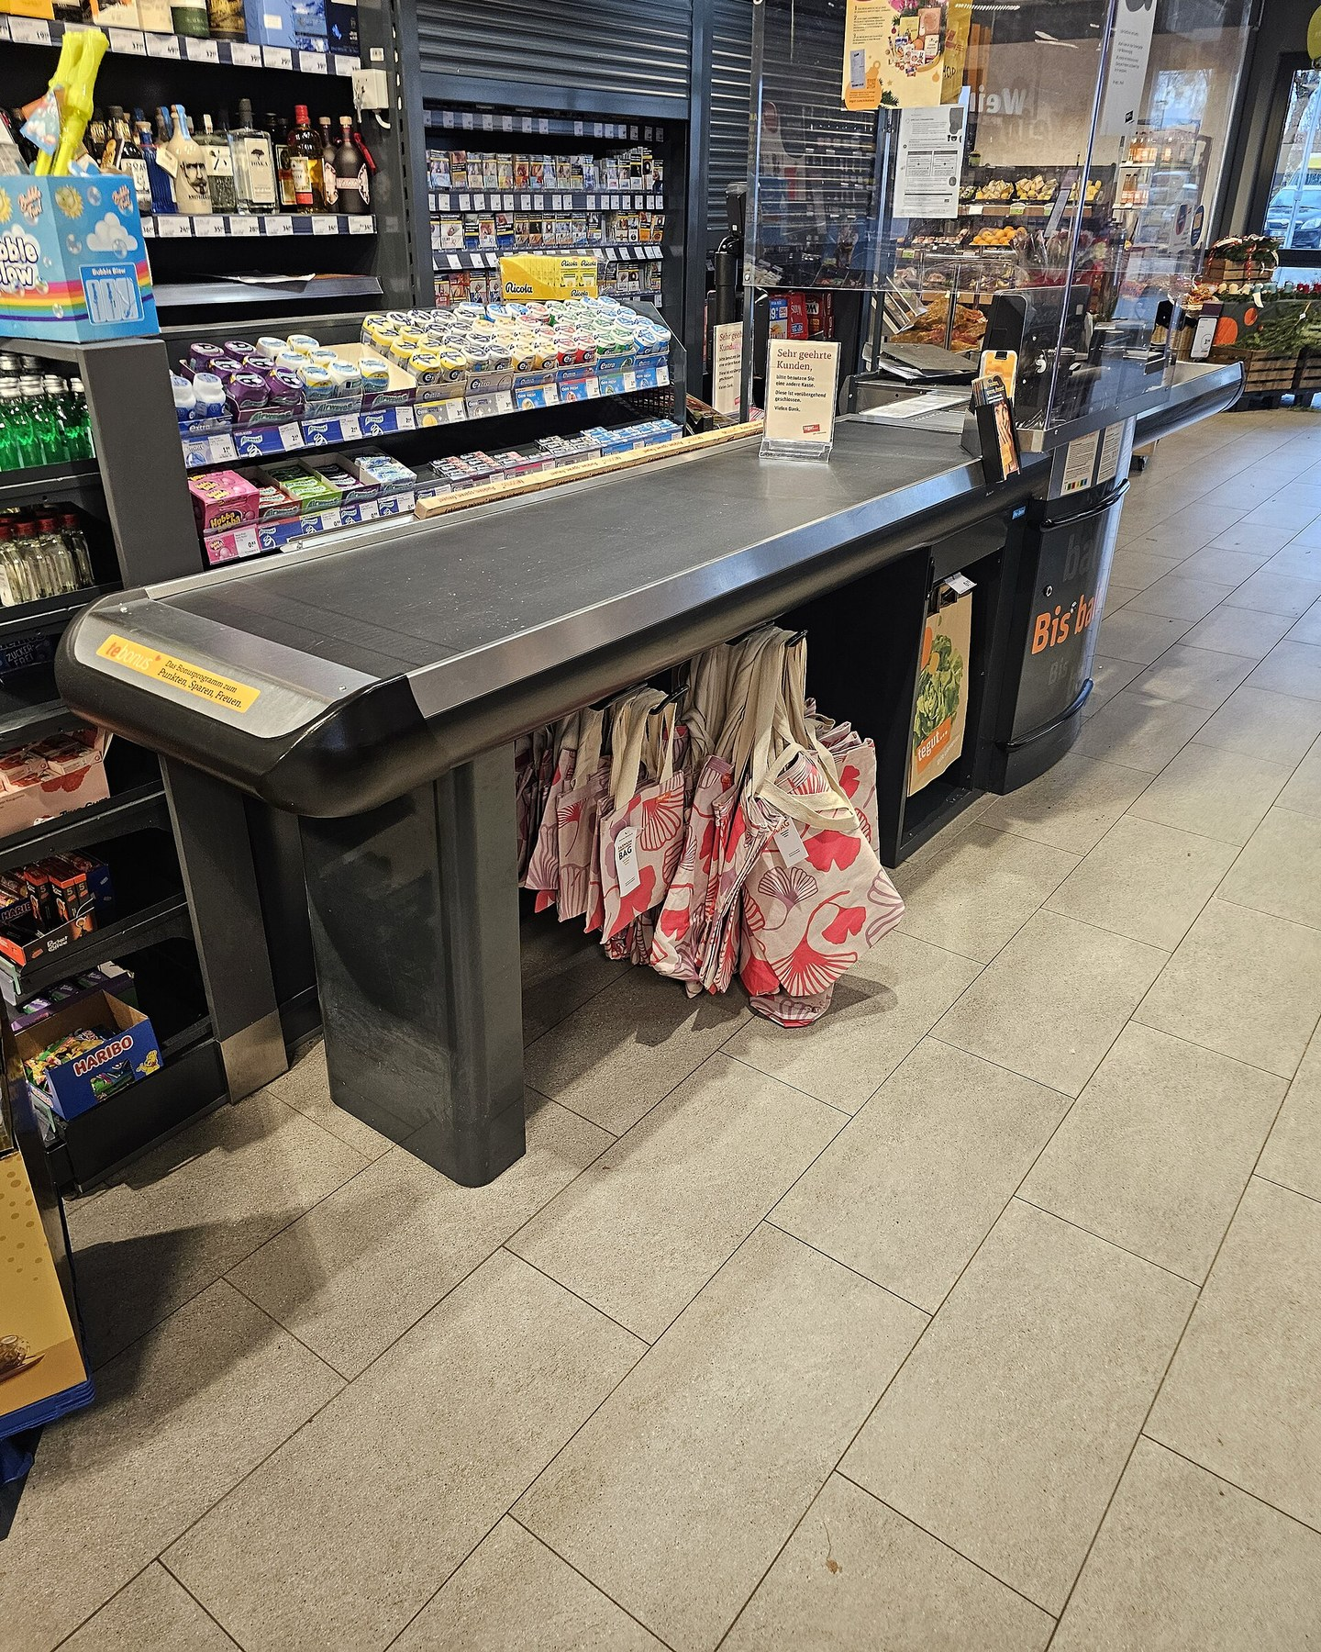
CURSUL AL DOILEA
Prevenția și promovarea sănătății prin mișcare
Sistemul de sănătate din România și locul recuperării
Sănătate publică și management · Balneofiziokinetoterapie și recuperare, anul III
Conf. univ. dr. Adrian Pană · UMF „Iuliu Hațieganu” Cluj-Napoca · 2026–2027
O casă de marcat. Fără scaun.
Foto: Triplec85 · CC BY-SA 4.0 · Wikimedia Commons

Slide 2
CAZUL ȘEDINȚEI · O REIA LUCRAREA PRACTICĂ DE DUPĂ CURS
Doi ani de durere, o casă de marcat fără scaun
PACIENTA A · cincizeci și doi de ani · operatoare de casă de marcat, ture lungi
Ce ați face pentru ea?
Durere lombară de doi ani, fără o cauză specifică; crește după statul prelungit în picioare.
A renunțat la grupul de dansuri populare și evită mersul pe jos: se teme că mișcarea îi agravează durerea.
Medicul de familie i-a recomandat recuperare. Ambulatoriul e în alt oraș, cu programul în timpul turelor ei.
Caz construit în scop didactic; persoana nu există.

Slide 3
ACEEAȘI ZI, ÎN PAUZA DE MASĂ
„Firma nu are buget de scaune”
Pacienta A
Doamna doctor mi-a recomandat recuperare. Dar e în alt oraș.
O colegă
Și pe mine mă doare spatele. Pe Mariana la fel.
Altă colegă
Eu am fost la un fizioterapeut aici, în oraș. Am plătit singură.
Responsabilul magazinului
Firma nu are buget de scaune. Spatele ține de fiecare.
Trei colege au dureri de spate. Una a ales să plătească singură.
Scenă reconstituită; persoanele sunt fictive.

Slide 4
CUM SUNTEȚI EVALUAȚI
Două componente, ambele obligatorii
60%
Test grilă: 20 de întrebări, un singur răspuns corect, 30 de minute
La a patra întâlnire de lucrări practice. Suportul pentru test sunt aceste note de curs.
40%
Portofoliul de lucrări practice: Fișele 1–4
Contează media celor mai bune trei fișe din patru. Condiție: minimum trei fișe predate. Lucrarea practică a doua produce Fișa 2.
Promovarea: cel puțin 5 la test și cel puțin 5 la portofoliu. Voturile și discuțiile de azi nu se notează: vă arată ce trebuie recitit.

Slide 5
PARCURSUL DE AZI
Trei întrebări, un singur caz
1 · PREVENȚIA
2 · MIȘCAREA
3 · SISTEMUL
La cine intervenim: la pacienta A, la colegele cu dureri sau la toți angajații?
Câtă mișcare îi trebuie și ce face fizioterapeutul cu teama ei?
Pe unde intră în sistem, cine plătește și unde se oprește drumul?
vot
tabere
nor de cuvinte
joc de rol
pauză
traseul, în perechi
vot
Kahoot
trei întrebări
Aproximativ jumătate din timp lucrați dumneavoastră. Aveți nevoie de telefon.

Slide 6
ÎNAINTEA ORICĂREI EXPLICAȚII
MENTIMETER · VOT
Ce ar reduce cel mai mult, în următorii cinci ani, numărul angajaților magazinului care ajung în concediu medical din cauza durerii lombare?
Un program de recuperare pentru pacienta A
A
Consultații de fizioterapie pentru toate angajatele care au deja dureri
B
Scaune ajustabile și pauze active pentru toți angajații
C
O campanie națională de informare despre durerea de spate
D
Rezultatul rămâne pe ecran. Revenim la el după strategiile de prevenție.

Slide 7
GEOFFREY ROSE · 1985
Două întrebări care par una singură
De ce s-a îmbolnăvit această persoană și nu alta?
De ce are o populație mai multe cazuri decât alta?
Caută determinanții cazurilor individuale.
Caută determinanții ratei de incidență.
Dacă toate casierele stau ore în șir în picioare, fără scaun, comparația dintre cele cu dureri și cele fără dureri nu arată poziția de lucru ca factor de risc: toate o au. Arată, cel mult, cine e mai vulnerabil.
O cauză la care sunt expuși toți nu se vede în studiile caz–martor și de cohortă.
Rose G. Sick individuals and sick populations. Int J Epidemiol, 1985 (după rezumat). Exemplul magazinului este o ilustrare construită pentru curs.

Slide 8
DOUĂ STRATEGII DE PREVENȚIE
A proteja persoana sau a schimba condițiile
Strategia riscului înalt
Strategia populațională
Protejează indivizii susceptibili: evaluare și exerciții pentru angajatele care au deja dureri.
Controlează cauzele incidenței: scaune, pauze active, mișcare pentru toți.
+ Potrivită persoanei; subiect și medic motivați; resurse folosite eficient; raport beneficiu–risc favorabil (Rose, tabelul 1).
+ Deplasează întreaga distribuție a expunerii spre valori mai mici, nu doar coada ei (Rose).
− Paliativă și temporară, nu radicală; depistare costisitoare; potențial limitat: mulți oameni cu risc mic dau mai multe cazuri (Rose, tabelul 2).
− Fiecare om câștigă puțin; de aceea schimbarea e greu acceptată.

Slide 9
VALORI IPOTETICE · O REȚEA CU 1 000 DE ANGAJAȚI
De unde vin cazurile
100 de angajați cu risc înalt
au avut deja episoade de durere · 20% pe an
100 × 0,20 = 20 de cazuri
900 de angajați cu risc moderat
5% pe an
900 × 0,05 = 45 de cazuri
65 de cazuri pe an
Peste două treimi dintre cazuri apar la persoanele cu risc moderat, nu la cele cu risc înalt.

Slide 10
DOUĂ PRESUPUNERI · ACELEAȘI VALORI IPOTETICE
Beneficiu mic pentru fiecare, câștig mare pentru toți
Strategia riscului înalt
10 cazuri prevenite
presupunere: riscul celor 100 scade de la 20% la 10%
Strategia populațională
13 cazuri prevenite
presupunere: riscul tuturor scade cu o cincime: 20% → 16%, 5% → 4%
Cu o reducere presupusă de o cincime, cazurile așteptate devin 16 + 36 = 52, din 65.
Pentru o angajată cu risc moderat, câștigul personal e de un singur punct procentual. Rezultatul depinde de efectele presupuse.
Strategia populațională câștigă numai dacă reducerea pentru toți depășește ~15% (10 din 65); cu o zecime: 6,5 < 10.

Slide 11
DEZBATERE
DOUĂ TABERE · 10 MINUTE
Riscul înalt sau populația?
STÂNGA SĂLII
strategia riscului înalt pentru magazinul pacientei A
DREAPTA SĂLII
strategia populațională pentru același magazin
1
Două minute: fiecare pereche de colegi de bancă pregătește cel mai bun argument al taberei sale.
2
Trei perechi din fiecare tabără își prezintă argumentul.
3
Revenim la votul de deschidere: ați vota altfel acum?

Slide 12
CE ÎNSEAMNĂ PENTRU FIZIOTERAPEUT
A treia casieră din același magazin
Rose: cele două abordări nu sunt, de obicei, în competiție, dar preocuparea prioritară trebuie să fie descoperirea și controlul cauzelor incidenței.
Paradoxul prevenției: beneficiu mare pentru populație, mic pentru fiecare (Rose, tabelul 6). Sinteza Feigin 2020: strategiile populaționale sunt încă subutilizate.
Pregătirea clinică vă orientează spre riscul înalt. Perspectiva populațională adaugă o întrebare: ce condiții produc mereu pacienți noi cu aceeași problemă?
Recomandare de ergonomie către angajator
Program de mișcare pentru toți angajații
Discuție cu medicul de medicina muncii
Nu renunțați la tratamentul individual: îi adăugați o intervenție asupra cauzelor.

Slide 13
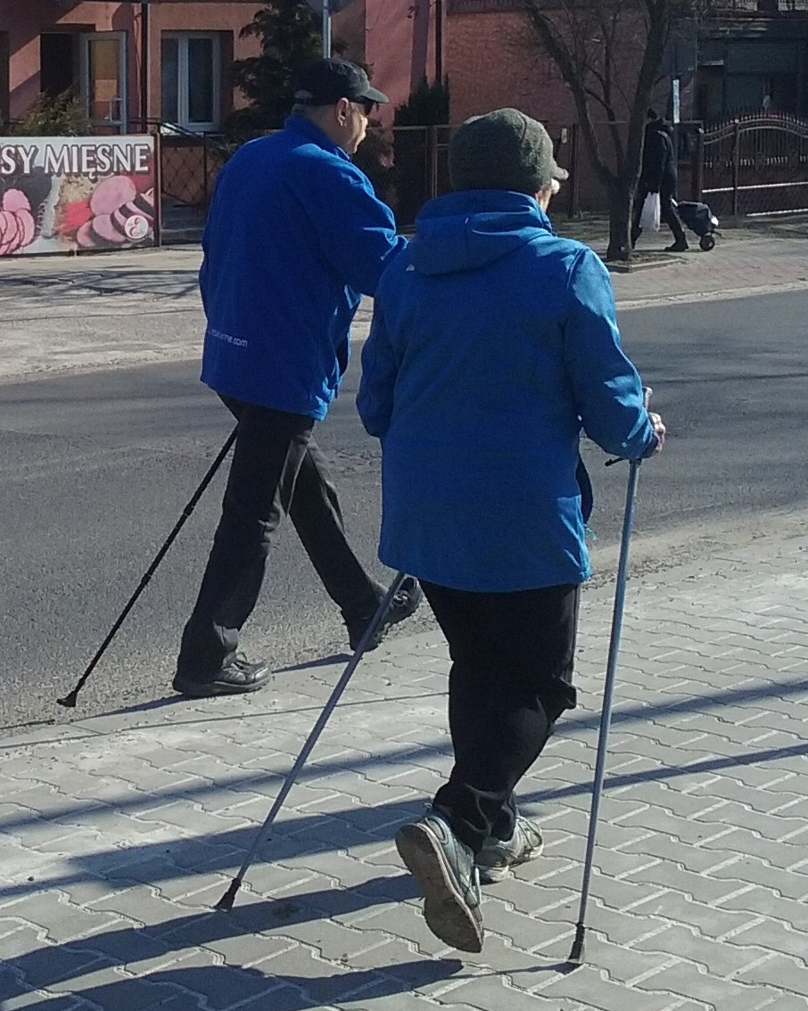
PARTEA A DOUA · MIȘCAREA
Orice mișcare care consumă energie
TERMEN NOU
Activitate fizică (OMS): orice mișcare a corpului produsă de mușchii scheletici care necesită consum de energie: în timpul liber, în deplasare, la muncă și în gospodărie.
„Exercițiu fizic”, în vorbirea obișnuită: mișcarea făcută anume pentru condiția fizică. Sedentarismul (OMS): ≤ 1,5 MET, șezând, înclinat sau culcat; se pot atinge recomandările și totuși sta multe ore jos.
Pacienta A stă rar jos. Dar statul prelungit în picioare nu este activitate fizică benefică pentru sănătate.
Mers nordic pe o stradă din Polonia, 2019
Foto: WrS.tm.pl · CC0 · Wikimedia Commons

Slide 14
OMS · GHIDUL DIN 2020
Ce recomandă OMS adulților, în fiecare săptămână
150–300
75–150
2+ zile
de minute de activitate aerobă de intensitate moderată
de minute de intensitate viguroasă, ori o combinație echivalentă
de întărire musculară, toate grupele mari, intensitate cel puțin moderată
„Sau” între primele două, „plus” față de a treia.
Pentru prima dată, ghidul se adresează explicit și persoanelor cu afecțiuni cronice sau cu dizabilitate: pacienții dumneavoastră nu mai sunt o excepție de la recomandări.
Bull FC și colab. WHO 2020 guidelines on physical activity and sedentary behaviour. Br J Sports Med, 2020.

Slide 15
OMS · GHIDUL DIN 2020
Vârstnicii, bolile cronice și statul nemișcat
Vârstnicii: în 3 sau mai multe zile, activitate multicomponentă, cu accent pe echilibru și forță, pentru capacitatea funcțională și prevenirea căderilor. OMS numără fractura de șold între leziunile moderate sau grave după cădere.
Afecțiuni cronice și dizabilitate: activi pe măsura posibilităților, cu sfatul unui profesionist. Fără contraindicații, avizul medical nu e, în general, necesar dacă se începe cu puțin și se crește treptat.
Comportamentul sedentar: de limitat. Înlocuirea statului nemișcat cu mișcare de orice intensitate, inclusiv ușoară, aduce beneficii. Primul pas nu e programul complet.

Slide 16
VALORI IPOTETICE · O SĂPTĂMÂNĂ A PACIENTEI A
100 din 150
mers spre stație: 2 × 10 × 5 = 100
minute de activitate aerobă moderată pe săptămână
+ 25 + 25 în weekend
Întărire musculară: zero zile din cel puțin 2
Două ședințe pe săptămână de exerciții de forță, învățate cu fizioterapeutul și făcute acasă.
Fizioterapeutul nu pornește de la zero: pornește de la mersul pe care pacienta îl face deja.

Slide 17
DESPRE DUMNEAVOASTRĂ
MENTIMETER · ANONIM
Câte minute de activitate aerobă moderată sau viguroasă ați făcut în ultimele șapte zile, în afara orelor de practică?
Zero
A
Sub o oră
B
De la o oră la mai puțin de două ore și jumătate
C
Două ore și jumătate (150 min) sau mai mult
D
Apoi comparăm distribuția sălii cu cea a adulților din România și din Uniunea Europeană.

Slide 18
EUROSTAT · EHIS 2019 · ADULȚI DE 18 ANI ȘI PESTE
Mișcarea aleasă lipsește la majoritatea adulților
Zero minute pe săptămână
85,5%
48,4%
150 de minute sau mai mult
7,1%
31,7%
Aerob și întărire musculară
1,5%
13,6%
România
Uniunea Europeană
Activitate aerobă benefică pentru sănătate, în afara muncii; declarată, nu măsurată.
Sursa: Eurostat, ancheta europeană de sănătate prin interviu (EHIS), valul 2019, cel mai recent disponibil.

Slide 19
OMS · LUMEA
31%
+5 puncte procentuale
între 2010 și 2022
35% în 2030
dacă tendința continuă
dintre adulți (2022), adică 1,8 miliarde de oameni, nu ating 150 de minute de activitate moderată pe săptămână
80% dintre adolescenți
nu ating nivelurile recomandate (fișa OMS, fără an)
Înapoi la România: indicatorul european exclude munca. O parte dintre adulții din România pot avea munci fizice, iar mișcarea lor nu intră în cifra de 85,5%. Datele sunt din 2019; evoluția de după pandemie nu se cunoaște din această sursă.
Sursa: OMS, fișa „Physical activity”; Eurostat, EHIS 2019.

Slide 20
UN SINGUR CUVÂNT
MENTIMETER · NOR DE CUVINTE
Ce vă împiedică să vă mișcați mai mult?
Răspunsurile sunt anonime. Barierele voastre seamănă, poate, cu ale pacienților: le regăsim în partea a treia.

Slide 21
CE ÎNSEAMNĂ PENTRU FIZIOTERAPEUT
Același ghid, trei traduceri
Adult sănătos
Pacienta A, lombalgie cronică
Vârstnic după fractură de șold
O țintă.
O direcție.
O prioritate.
Recomandările se aplică așa cum sunt scrise.
Drumul trece prin teama de mișcare, prin durere și prin programul de lucru.
Echilibrul și forța vin întâi: previn următoarea cădere.
Lucrarea practică a doua cere exact această traducere: o intervenție pentru un grup populațional definit, cu obiective măsurabile, construită pe ghidul OMS din 2020.

Slide 22
FIZIOTERAPEUTUL ÎN PREVENȚIE · CE SPUNE LEGEA
lectura cursului (nu formulare a legii):
LEGEA nr. 229/2016 privind organizarea și exercitarea profesiei de fizioterapeut
dezvoltarea
→ promovarea sănătății
Art. 3 (rezumat). Servicii conexe actului medical, pentru dezvoltarea, menținerea și restabilirea capacității de mișcare și a abilității funcționale, pe toată perioada vieții.
Art. 4 și 13. Activitățile se aplică sub prescripția medicului specialist, pe baza diagnosticului clinic.
menținerea
→ prevenția
restabilirea
Art. 17. a) domeniul administrativ (managementul serviciilor de fizioterapie).
b) Domeniul clinic: „la nivelul îngrijirilor conexe actului medical, respectiv primare, secundare și terțiare”. Cele trei sunt niveluri de asistență, nu de prevenție.
→ recuperarea
Profesia nu începe la pacientul deja bolnav și include lucrul cu grupuri.
c) Sănătatea publică sau comunitară. „cu rol direct în promovarea sănătății și formularea politicilor de promovare a activităților specifice de fizioterapie la nivel de individ/grupuri”.
Legea nr. 229/2016, art. 3, 4, 13 și 17; ghilimelele redau textul legii, restul e rezumat.

Slide 23
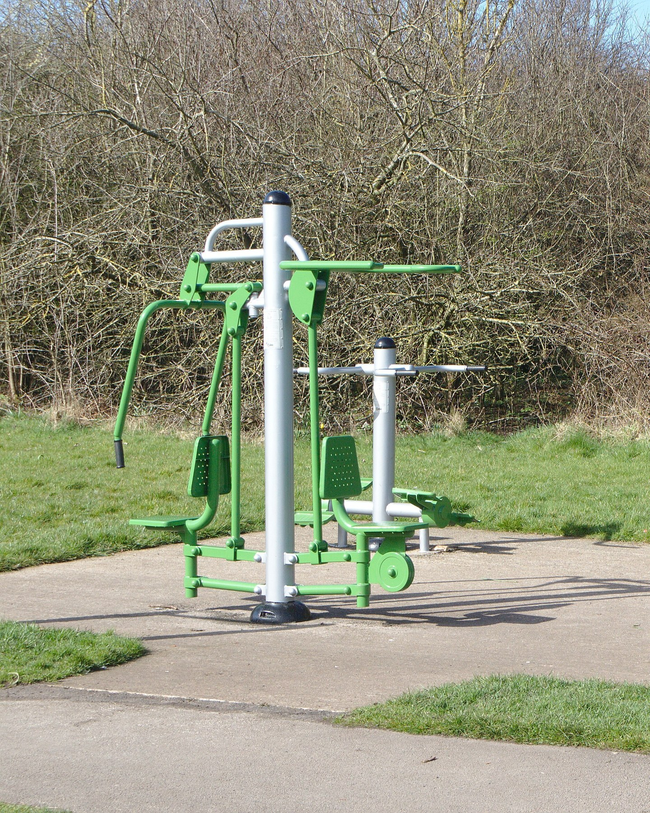
PREVENȚIA PRIMARĂ
Înainte de boală
Persoane fără o afecțiune, dar cu factori de risc.
În magazin: un program de mișcare și de ergonomie pentru toți angajații, adică strategia populațională a lui Rose.
La vârstnici: programe de echilibru și de forță, ca în recomandarea OMS pentru prevenirea căderilor.
Factorii de risc ai căderilor, după OMS: inactivitatea fizică, pierderea echilibrului, mediul nesigur. Primii doi se schimbă prin exercițiu, al treilea prin adaptarea locuinței.
Asistența profilactică: sub prescripția medicului specialist (art. 13). Munca cu grupuri: domeniul de sănătate publică (art. 17 lit. c).
Aparate de exerciții într-un parc public, Anglia, 2021
Foto: Rodhullandemu · CC BY-SA 4.0 · Wikimedia Commons

Slide 24
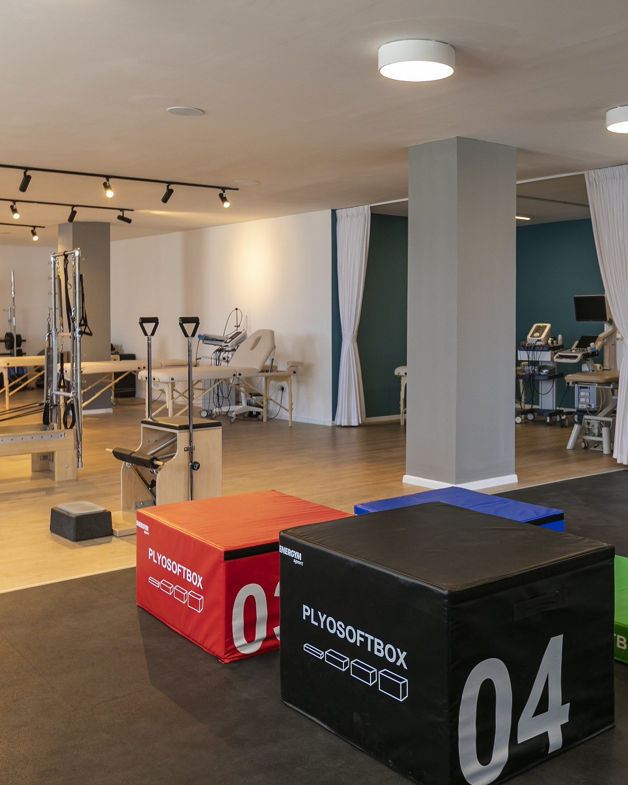
PREVENȚIA TERȚIARĂ
După boală: tratamentul care previne recăderea
OMS, pentru lombalgia nespecifică:
terapii fizice pentru forță și mobilitate, care ajută la reluarea activității fizice
sprijin psihologic și social; mai puțină solicitare în munca fizică
schimbarea stilului de viață, inclusiv mai multă activitate fizică
La pacienta A, tratamentul și prevenția recăderii se suprapun. Rămâne o barieră pe care niciun program de exerciții nu o rezolvă singur: teama.
Sală de kinetoterapie într-o clinică privată, 2022
Foto: Hilahalumit · CC BY-SA 4.0 · Wikimedia Commons

Slide 25
DOI VOLUNTARI, ÎN FAȚA SĂLII
JOC DE ROL · 3 MINUTE
„Nu vreau să-mi stric spatele de tot”
FIZIOTERAPEUTUL
PACIENTA A
Aveți de obținut acordul pacientei pentru un prim pas concret.
„Doamna doctor mi-a zis să mă mișc, dar de fiecare dată când mă aplec mă doare mai tare. Nu vreau să-mi stric spatele de tot.”
După joc, votează toată sala: ce ați fi făcut în locul fizioterapeutului?

Slide 26
DUPĂ JOCUL DE ROL
MENTIMETER · VOT
Ce ați fi făcut în locul fizioterapeutului?
Aș fi explicat mecanismul durerii
A
Aș fi demonstrat un exercițiu
B
Aș fi propus mersul pe jos ca prim pas
C
Aș fi amânat exercițiul până la scăderea durerii
D

Slide 27
RĂSPUNSUL
Explicați, demonstrați, dozați. Nu amânați
Primele trei variante se pot combina.
Amânarea
Mersul pe jos e un prim pas bun: pacienta îl face deja, iar OMS arată că orice înlocuire a statului nemișcat cu mișcare aduce beneficii.
lasă teama neatinsă. OMS recomandă terapii care ajută la reluarea activității.
În limbajul modelului CIF, teama este un factor personal. La pacienta A, teama o limitează mai mult decât durerea. Fizioterapeutul care explică, demonstrează și dozează mișcarea lucrează asupra ei; cel care doar aplică proceduri o lasă neatinsă.

Slide 28
Pauză
Zece minute.
După pauză, pacienta A intră în sistemul de sănătate.

Slide 29
PARTEA A TREIA · SISTEMUL
Sistemul de sănătate e mai mare decât spitalul
OMS: toate organizațiile, persoanele și acțiunile al căror scop principal este să promoveze, să restabilească sau să mențină sănătatea. Și cabinetul privat al colegei face parte din el.
Furnizarea serviciilor
Forța de muncă
Informația
ambulatorii, secții, sanatorii, domiciliu
fizioterapeuți, medici de recuperare, terapeuți ocupaționali, logopezi
date despre nevoia de recuperare și funcționare; rezoluția WHA76.6 îndeamnă statele să le adune cu CIF
Produse și tehnologii
Finanțarea
Conducerea
dispozitive de mers, orteze, echipamente
asigurări de sănătate și plăți directe
legi, autorizarea furnizorilor, profesiile
Când pacienta A nu ajunge la recuperare, cauza poate sta în oricare dintre cele șase.
OMS, „Everybody’s business”, 2007: cadrul celor șase componente, și azi un reper (Sacks și colab., 2018).

Slide 30
CONTRACTUL-CADRU · NIVELURILE DE ASISTENȚĂ
Recuperarea traversează nivelurile
Cap. I
Asistența primară
punctul de intrare; trimiterea
Cap. II
Ambulatoriul de specialitate clinic
evaluarea și planul de proceduri
Cap. III
Medicina fizică și de reabilitare în ambulatoriu
seriile de proceduri, cu fizioterapeut
Cap. VI
Unitățile sanitare cu paturi
recuperarea în internare
Cap. VIII
Îngrijirile la domiciliu
pacientul care nu se poate deplasa
Cap. X
Sanatoriile și preventoriile
inclusiv cele balneare
Cap. XII
Dispozitivele medicale
pentru recuperarea deficiențelor
Recuperarea nu e un nivel separat de asistență: le traversează pe cele existente.
Contractul-cadru, anexa la HG nr. 521/2023, modificat prin HG nr. 5/2026; forma consolidată din 16.01.2026.

Slide 31
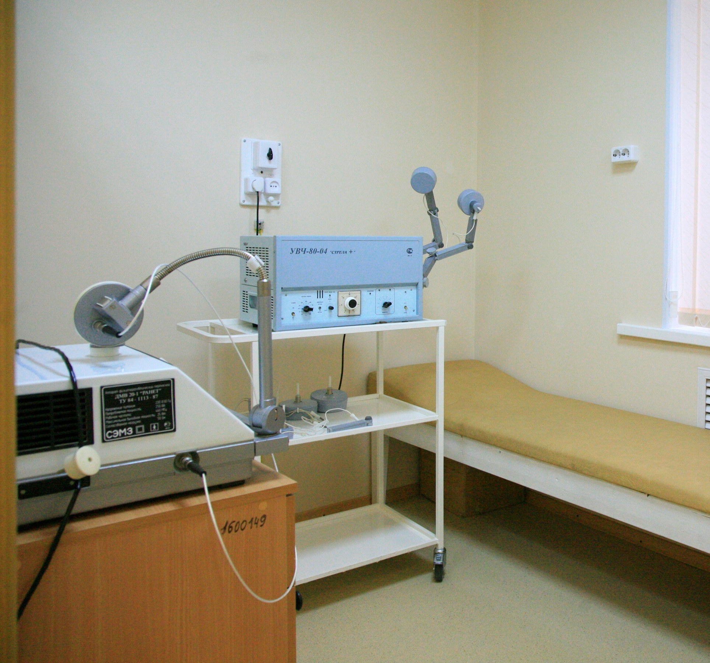
TRASEUL PACIENTEI A
De la medicul de familie la sala de proceduri
1
Medicul de familie
întocmește biletul de trimitere (art. 7 lit. t)
2
Medicul de medicină fizică și de reabilitare
evaluează și face planul: cel mult 4 proceduri (art. 26 lit. y)
3
Furnizorul în contract cu casa
un furnizor din ambulatoriu nu poate contracta fără fizioterapeut (art. 41 alin. 3)
Unde se oprește: distanța, timpul (programul coincide cu turele), costul. Colega le-a ocolit la cabinetul privat, dar a plătit.
Sală de proceduri de fizioterapie într-o clinică din Karelia, Rusia
Foto: Igor Georgievskiy · CC BY-SA 4.0 · Wikimedia Commons

Slide 32
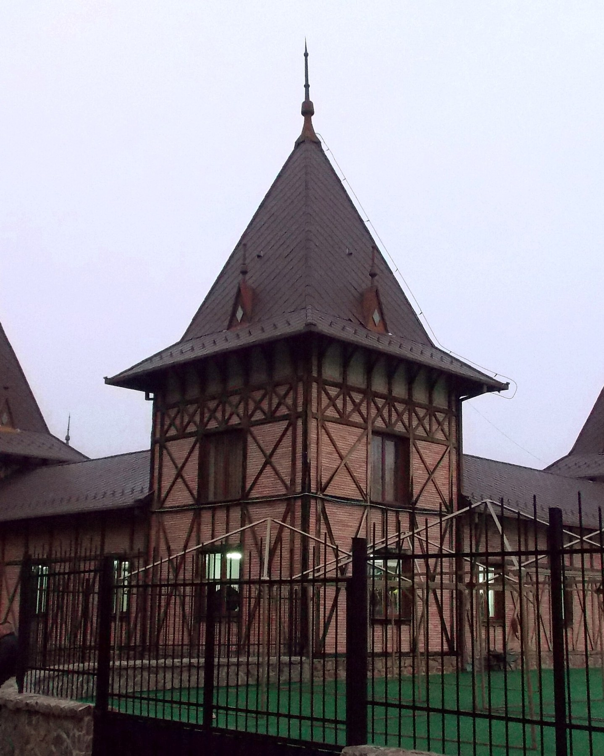
SANATORIILE ȘI TRATAMENTUL BALNEAR
O parte plătește casa, o parte plătește pacientul
Art. 145 alin. (2) și (3): serviciile din sanatorii, inclusiv balneare, se plătesc prin tariful pe zi de spitalizare.
La sanatoriile balneare, sumele contractate de casă scad cu contribuția asiguraților, după tipul de asistență și durata tratamentului.
Pentru balneofiziokinetoterapie, acesta e unul dintre locurile de muncă tipice ale absolvenților.
Legea nr. 229/2016, art. 15: fizioterapeutul lucrează și cu bazele de tratament din sistemul balnear.
Băile Felix, Bihor: complexul de băi Apollo
Foto: ArnoldPlaton · CC BY-SA 3.0 · Wikimedia Commons

Slide 33
PREGĂTIREA PENTRU LUCRAREA PRACTICĂ A DOUA
ÎN PERECHI · 10 MINUTE
Desenați drumul pacientului vostru
Pacientul-ancoră ales la primul curs, de la primul simptom până la ultima ședință de recuperare.
1
2
3
4
5
Punctul de intrare
Trimiterile
Furnizorii
Cine plătește, la fiecare pas
Unde se poate opri drumul
Trei perechi, câte una pentru fiecare afecțiune-ancoră, își prezintă traseul.

Slide 34
EUROSTAT · CHELTUIELILE CURENTE CU SĂNĂTATEA
Mai puțini bani, o parte mai mare din buzunar
9,94%
Din produsul intern brut
Din cheltuielile curente
Asigurări (schema obligatorie)
România 2024
77,28%
5,76%
6,16%
UE 2023
80,22%
Plăți directe
România 2024
21,98%
România 2023
România 2024
UE 2023
UE 2023
15,19%
Comparația cu UE se face pe 2023: valoarea europeană pentru 2024 nu era publicată la extragere.
Sursa: Eurostat, cheltuielile cu sănătatea după schema de finanțare.

Slide 35
ROMÂNIA · 2024
21,98%
TERMEN NOU
Plăți directe: sumele plătite de gospodării din resursele proprii pentru servicii și produse de sănătate.
din cheltuielile curente cu sănătatea au fost plătite direct de gospodării (22,96% în 2023; UE: 15,19% în 2023).
O plată directă cântărește mai greu într-o gospodărie cu venit mic. Cu cât se plătește mai mult direct, cu atât accesul depinde mai mult de venit.
Datele nu arată cât din această sumă merge la recuperare.
Sursa: Eurostat, schema de finanțare HF3, plățile directe ale gospodăriilor.

Slide 36
CONTRACTUL-CADRU, ART. 51 · EXEMPLUL: VALORI IPOTETICE
Coplata e mică. Drumul costă mai mult
Coplata pe serie de proceduri în ambulatoriu: între 5 și 10 lei, stabilită de furnizor; scutirile, după art. 225 din Legea nr. 95/2006.
Pacienta A, o serie de zece ședințe, în alt oraș
transport: 30 de lei pe zi × 10 zile = 300 de lei
coplata: 10 din 310 lei, aproximativ 3%
+ ture schimbate sau zile neplătite
Colega a plătit mai mult pe ședință la cabinetul privat, dar fără drum și fără zile pierdute: o alegere economică, nu numai medicală.

Slide 37
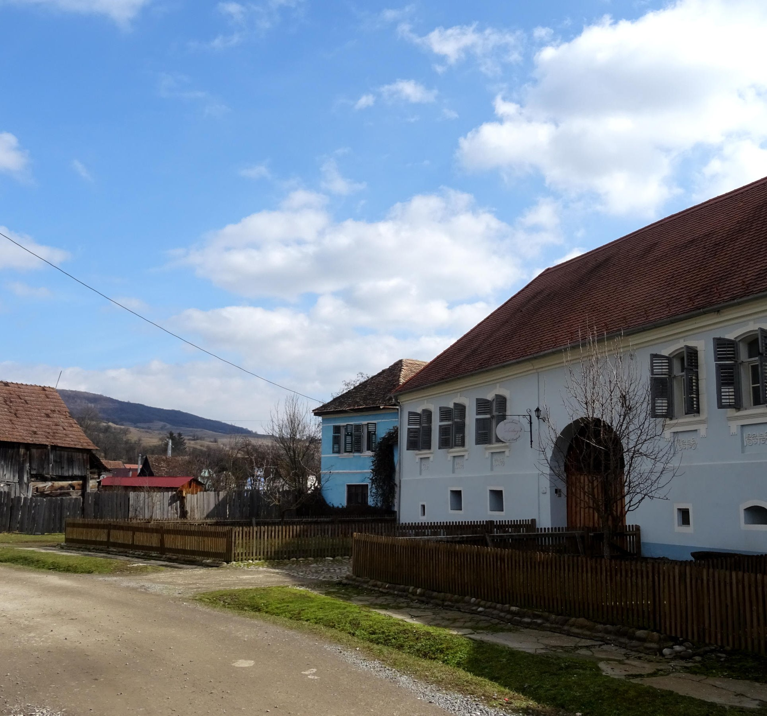
ECHITATEA ACCESULUI
Trei pacienți, trei bariere
Pacienta A: timpul și distanța: serviciul e în alt oraș, în timpul turelor.
Pacientul B: după un accident vascular cerebral, la etajul al treilea, fără lift: mediul fizic.
Pacienta C: după o fractură de șold, singură într-un sat fără cabinet; pensia acoperă greu drumul: geografia, banii, vârsta.
Un sat din județul Brașov
Foto: Whitepixels · CC0 · Wikimedia Commons
TERMEN NOU
Echitate în sănătate (OMS, 2021): absența diferențelor nedrepte, evitabile sau remediabile în starea de sănătate dintre grupuri de populație.

Slide 38
EUROSTAT · EU-SILC 2025 · 16 ANI ȘI PESTE
Persoanele cu limitări severe, cu nevoie mai mare de recuperare, declară cel mai des examinări nefăcute
România, limitări severe
15,5%
UE, limitări severe
6,2%
România, total
2,9%
UE, total
2,3%
România, fără limitări
1,3%
Rural 3,4% · orașe mari 2,3% (UE: 2,7% și 2,4%)
Nevoie de examinare medicală nesatisfăcută din cauza costului, a distanței sau a listei de așteptare. Privește examinarea medicală, nu recuperarea; e declarată.
Sursa: Eurostat, EU-SILC 2025; valorile României din 2024 au ruptură de serie și nu se folosesc.

Slide 39
PACIENTA C
MENTIMETER · VOT
Care barieră a pacientei C poate fi redusă cel mai direct de un fizioterapeut, fără schimbarea regulilor de finanțare?
A
Distanța până la cabinetul de recuperare
B
Costul transportului
C
Teama de o nouă cădere
D
Pragurile înalte din casă
Apoi două minute cu colegul de bancă: ce ar trebui schimbat în sistem pentru celelalte bariere?

Slide 40
RĂSPUNSUL
Teama și pragurile țin de fizioterapeut
Fizioterapeutul
Sistemul
explică și dozează mișcarea, ca teama să nu o oprească; evaluează locuința și o adaptează, ca riscul de cădere să scadă.
Distanța și costul transportului cer schimbări de organizare și de finanțare: discuția din perechi.
Și deciziile mici țin de echitate: programul cabinetului, ședințele la domiciliu, un program de exerciții pe care pacientul îl face singur acasă. Pentru pacientul B, o ședință la domiciliu poate conta mai mult decât zece ședințe la sediu, la care nu poate ajunge.

Slide 41
ÎN PRACTICĂ
Ce faceți diferit, de luni dimineață
Al treilea pacient cu aceeași problemă, din același loc de muncă: ce condiție comună produce cazurile și cine o poate schimba?
1
Recomandați mișcare pornind de la ce face deja pacientul și de la teama lui. Ghidul e direcția, nu primul pas.
2
Un pacient întrerupe programul: întrebați-l despre drum, program și cost înainte să presupuneți lipsa de motivație.
3
Păstrați același pacient-ancoră: la lucrarea practică de azi îl descrieți, la a doua îi desenați drumul prin sistem.
4

Slide 42
VERIFICAREA FINALĂ
KAHOOT · 10 ÎNTREBĂRI
Prevenție, mișcare, sistem: ce a rămas
Accesați kahoot.it și introduceți codul jocului.
Kahoot: intrați pe kahoot.it cu PIN-ul afișat pe ecran.
Rezultatul nu se notează. După fiecare întrebare: răspunsul corect și paragraful din note care îl decide.

Slide 43
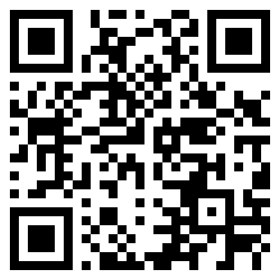
ULTIMELE CINCI MINUTE · ANONIM
Trei întrebări pentru titular
Ce a fost util azi?
1
Unde v-am pierdut?
2
Ce ați putea folosi mâine?
3
menti.com
anonim, fără cont
La începutul săptămânii viitoare, pe pagina disciplinei: două modificări făcute pe baza răspunsurilor.

